Slide 1


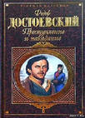
Изображение детства в рассказе Ф.М.Достоевского
«Мальчик у Христа на ёлке»
Ларионова Ольга Анатольевна, учитель русского языка и литературы МАОУ «Гимназия»
г. Старая Русса

Slide 2
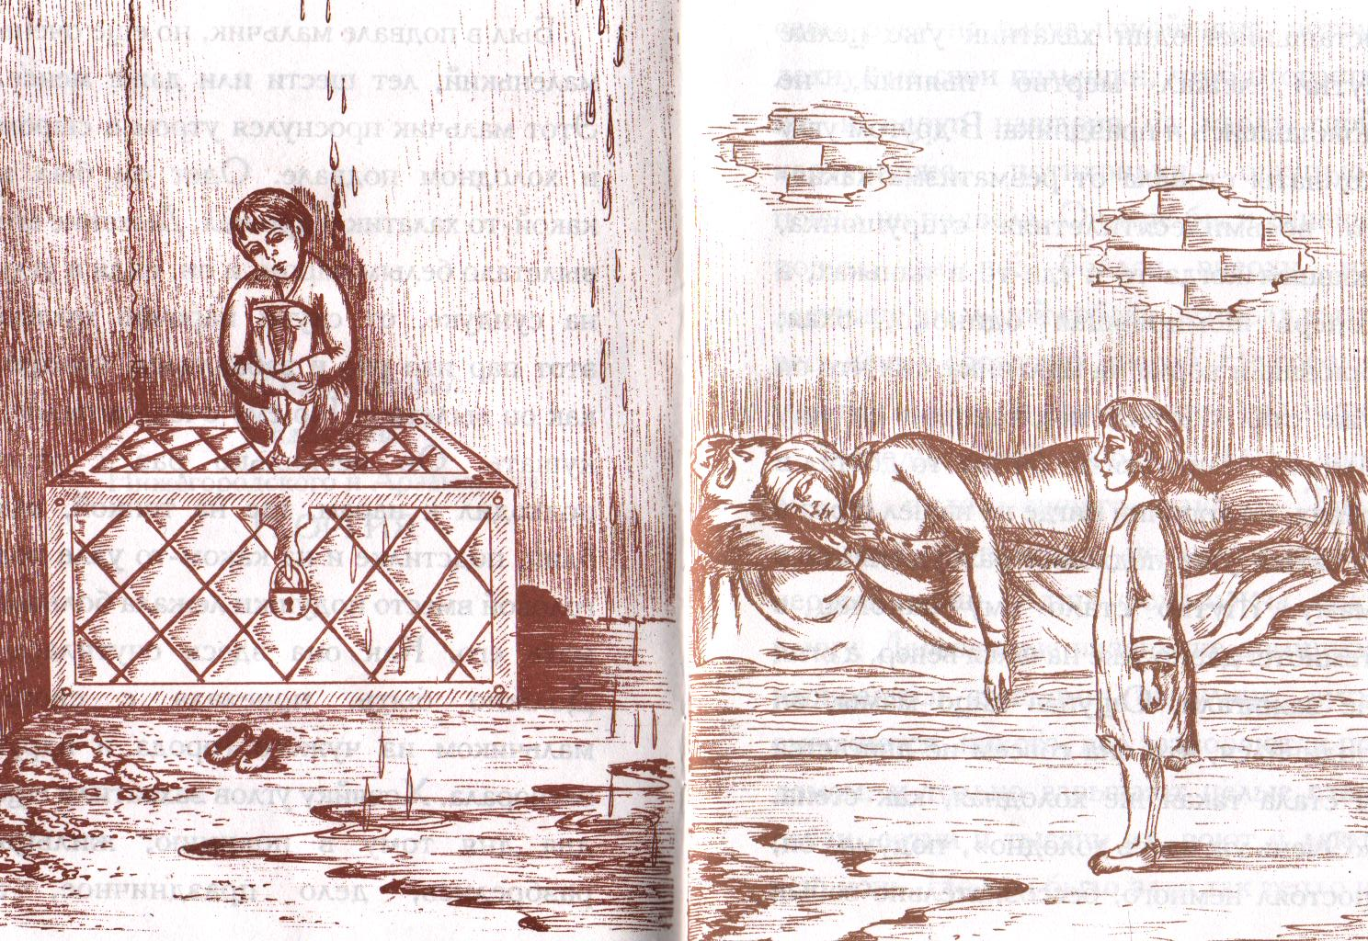

Slide 4
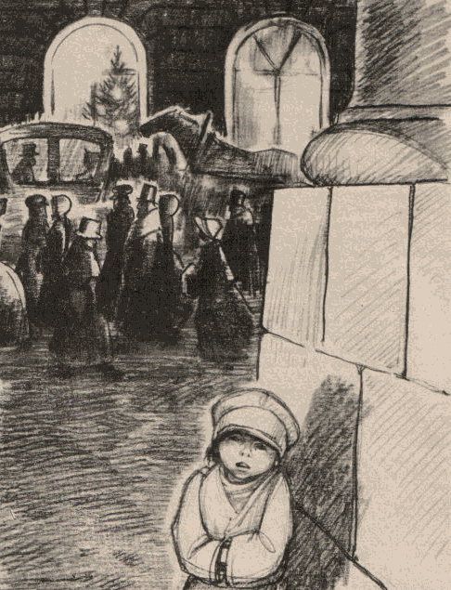

Slide 5
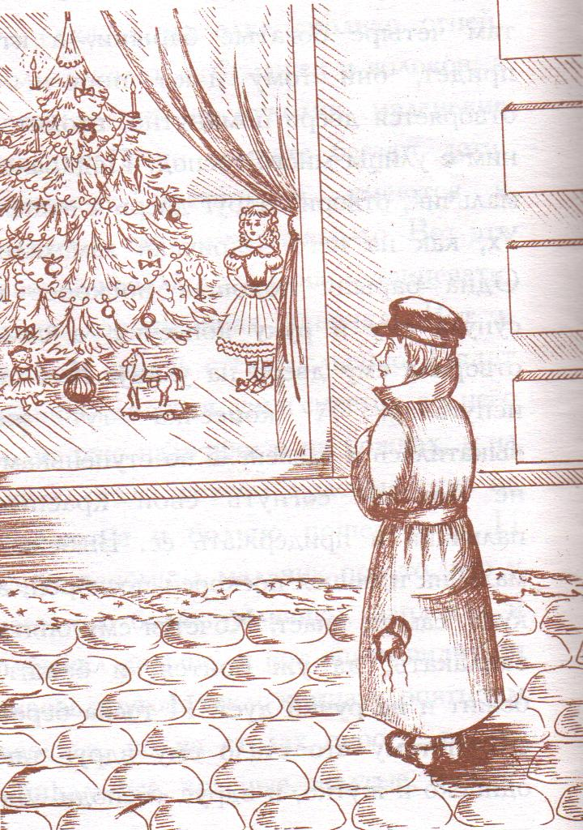

Slide 6
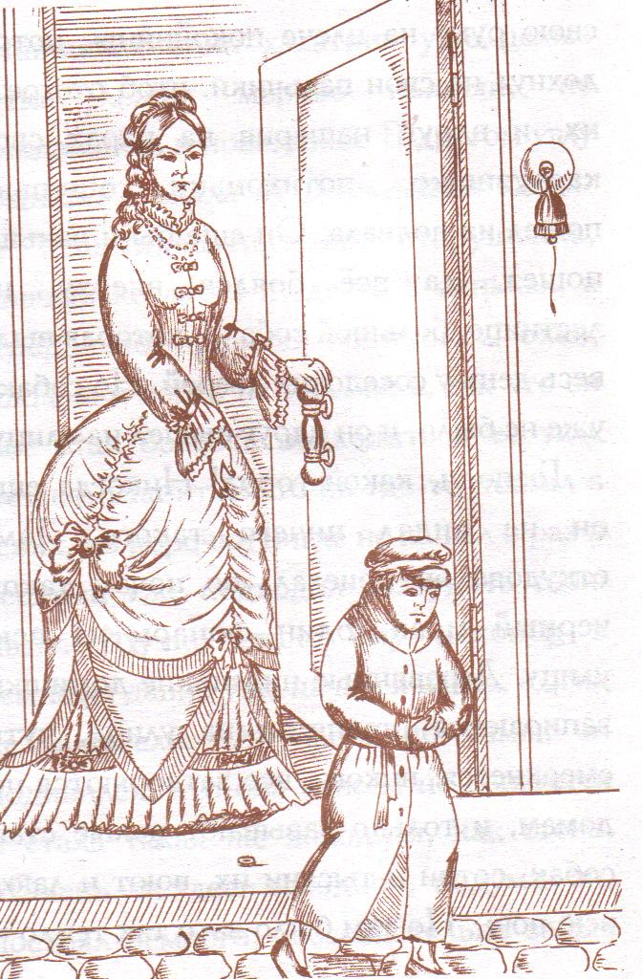

Slide 7
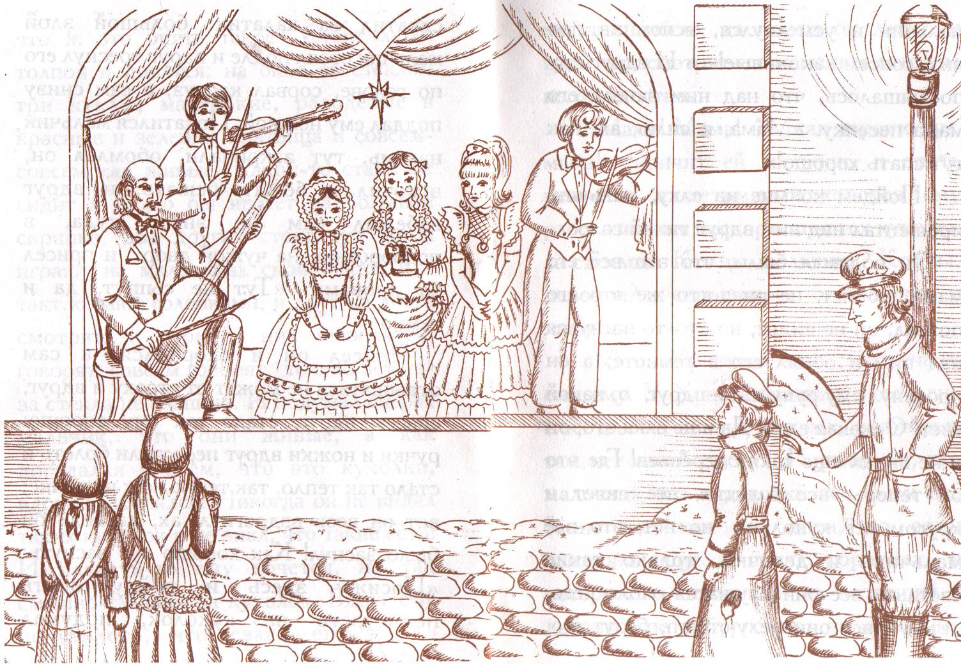

Slide 8
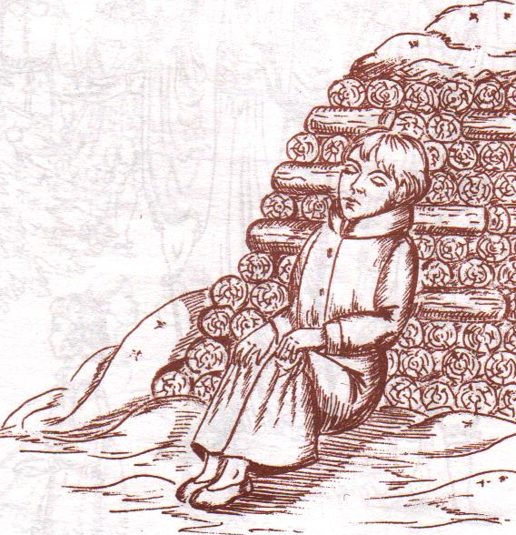

Slide 9
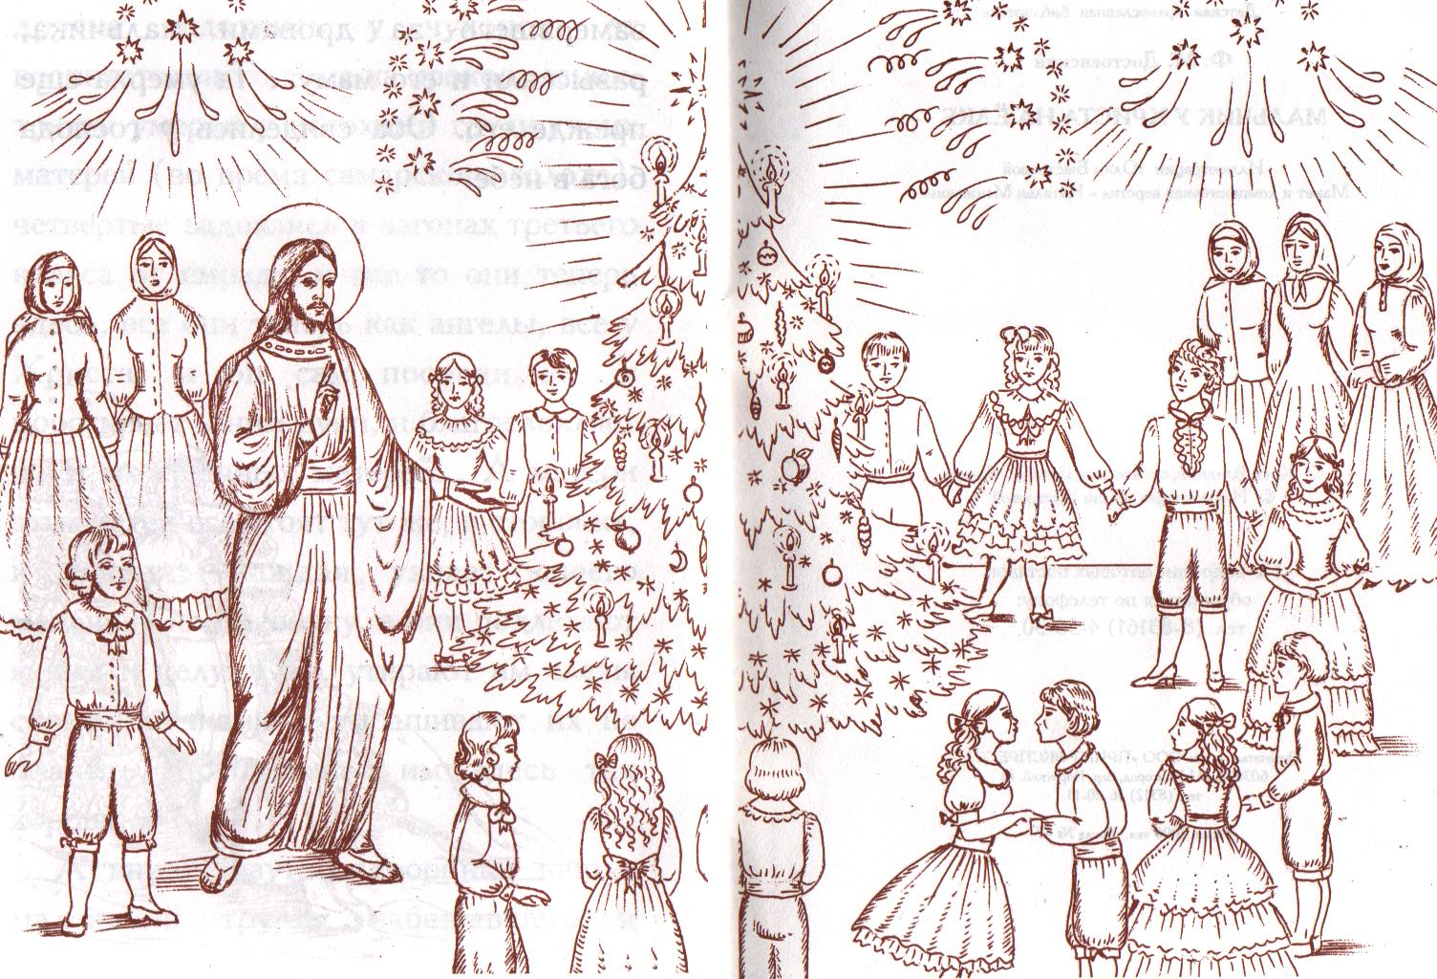

Slide 10
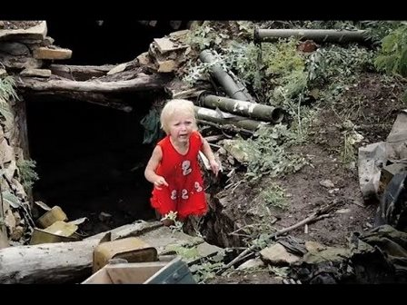

Slide 11
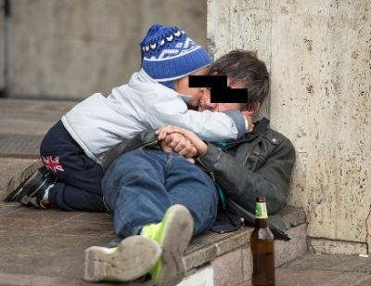

Slide 12
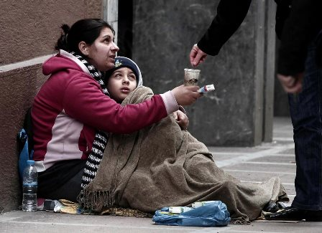

Slide 13
Рождественский рассказ — это небольшое произведение о чуде, которое случается в рождественский сочельник с людьми, попавшими в трудную жизненную ситуацию. Сочельник — последний день рождественского поста. В этот день христиане смиренны, совершают добрые дела, раздают милостыню. В финальной части рождественского рассказа добро обязательно побеждает зло, проблемы решаются, а герои получают необычные подарки

Slide 14
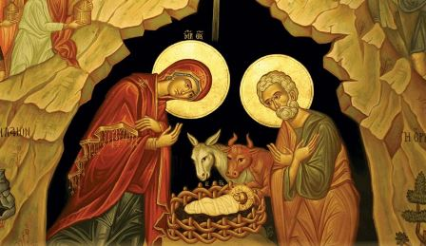
Рождество Христово

Slide 15

НОЧЬ ТИХА. ПО ТВЕРДИ ЗЫБКОЙ
Афанасий Фет
Ночь тиха. По тверди зыбкой
Звезды южные дрожат.
Очи Матери с улыбкой
В ясли тихие глядят.
Ни ушей, ни взоров лишних, —
Вот пропели петухи —
И за ангелами в вышних
Славят Бога пастухи.
Ясли тихо светят взору,
Озарен Марии лик.
Звездный хор к иному хору
Слухом трепетным приник, —
И над Ним горит высоко
Та звезда далеких стран:
С ней несут цари Востока
Злато, смирну и ладан

Slide 16
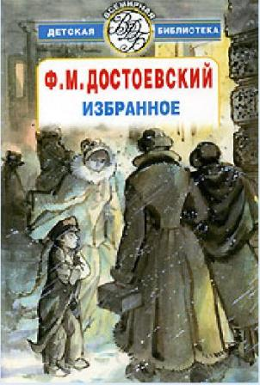
Домашнее задание
Я предлагаю вам дома подумать и написать, что могло произойти с мальчиком, если бы ……

Slide 17
Использованная литература
1.https://www.liveinternet.ru/users/5876790/post465003118/
2.https://www.litmir.me/br/?b=49897&p=1
3.https://mp3rax.com/download/sFj-UlMjNLR_akvarium-rozhdestvenskaya-nochy-single-mir-vsem/

